Slide 1

MAINFRANKEN DIGITAL
[ANLASS, Z. B. ANGEBOT]
[TITEL DER SACHE.]
[Unterzeile: ein Satz, worum es geht. Kein Schmuck, keine Floskeln.]
[DATUM] · [EMPFÄNGER ODER KONTEXT]

Slide 2
[SEKTION]
KLARE AUSSAGE.
[Erster Absatz im Blocksatz. Die Website spricht ruhig und konkret; Folien tun das auch. Ein Gedanke pro Folie.]
[Zweiter Absatz, falls nötig. Lieber kürzen als quetschen.]
MAINFRANKEN DIGITAL
FOLIENMASTER
2

Slide 3
ANGEBOT
ZWEI KARTEN.
SCHRITT 1
SCHRITT 2
[Karte links]
[Karte rechts]
[Drei bis vier Zeilen, was drinsteckt und was am Ende da ist.]
[Drei bis vier Zeilen, was drinsteckt und was am Ende da ist.]
[Preis oder Kern]
[Preis oder Kern]
MAINFRANKEN DIGITAL
FOLIENMASTER
3

Slide 4
FÖRDERUNG
DREI KENNZAHLEN.
50 %
7.500 €
[Wert]
[LABEL EINS]
[LABEL ZWEI]
[LABEL DREI]
[Einordnender Satz unter den Zahlen, z. B. Quelle oder Bedingung.]
MAINFRANKEN DIGITAL
FOLIENMASTER
4

Slide 5
ABLAUF
VIER SCHRITTE.
01
02
03
04
[Schritt eins]
[Schritt zwei]
[Schritt drei]
[Schritt vier]
[Was passiert, in zwei Zeilen.]
[Was passiert, in zwei Zeilen.]
[Was passiert, in zwei Zeilen.]
[Was passiert, in zwei Zeilen.]
MAINFRANKEN DIGITAL
FOLIENMASTER
5

Slide 6
POSITIONEN
LEISTUNG UND PREIS.
01
[Position eins]
[0.000 €]
02
[Position zwei]
[0.000 €]
03
[Position drei]
[inklusive]
Summe netto
[0.000 €]
[Hinweiszeile: zzgl. USt, Nebenkosten, Gültigkeit.]
MAINFRANKEN DIGITAL
FOLIENMASTER
6

Slide 7
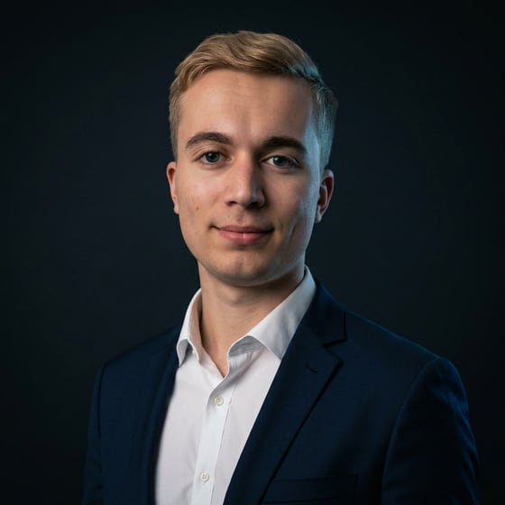
KONTAKT
DER NÄCHSTE SCHRITT IST EIN GESPRÄCH.
Oliver Fieder
Gründer und Berater, Mainfranken Digital
Selbstständig seit dem 15. Lebensjahr, über sechs Jahre Unternehmer, seit rund drei Jahren in der Beratung, in Projekten unter anderem mit Kunden wie Siemens.
0179 213 74 76
oliver@mainfranken-digital.de
Versbacher Straße 20 · 97078 Würzburg
GESPRÄCH VEREINBAREN
MAINFRANKEN DIGITAL
FOLIENMASTER
7

Slide 8
KONDITIONEN
KONDITIONEN UND ANNAHME.
[Gültigkeit: An dieses Angebot halten wir uns bis zum TT.MM.JJJJ gebunden.]
[Zahlung: 14 Tage nach Rechnungsstellung ohne Abzug.]
[Weitere Bedingungen.]
[Ort, Datum · Auftraggeber]
Fieder Handels GmbH · Versbacher Straße 20 · 97078 Würzburg · Amtsgericht Würzburg, HRB 17397 · Geschäftsführer: Oliver Fieder · USt-ID DE3370133371. „Mainfranken Digital“ ist ein Angebot der Fieder Handels GmbH.
Würzburg, [DATUM] · Fieder Handels GmbH
MAINFRANKEN DIGITAL
FOLIENMASTER
8

